Slide 1
Statistical Machine Learning (Final Project)
201530175
황 성 윤

Slide 2

Opening Carseats data
서로 다른 400가지의 상점들이 제시하는 어린이용 차량시트의 가격과 관련됨.
Sales : 판매가격
CompPrice : 경쟁사에 의해 부가된 가격
Income : 수입
Advertising : 광고비용
Population : 인구
Price : 자회사에서 부가한 가격
ShelveLoc : 차량시트의 기울기에 대한 평가(Good,Medium,Bad)
Age : 거주자들의 평균나이
Education : 교육수준
Urban : 도시지역은 Yes이고 교외지역은 No
US : 미국 내에 자리한 회사인지에 대한 여부

Slide 3
Introduction of project
Sales를 예측하기 위한 8가지 통계적인 방법론들 중 최적의 방법을 찾는 것이 목적.
1. 전체의 Carseats data를 사용해서 각각의 방법론들에 의해 제시되는 유의한 변수들이나 best lambda 값, 또는 component의 개수를 찾는다. (Random Forest의 경우는 Default로 지정되어있는 사용설명변수의 개수(p/3)와 생성하는 tree의 개수(500)를 적용한다.)
2. 임의로 난수를 뽑아 전체 data의 1/10 크기의 test data를 설정하고 나머지를 train data로 설정한다.
3. train data를 이용해 1번에서 설정한 결과에 따른 model을 만들고 test MSE 값을 계산한다.
4. 2번과 3번의 과정을 1000번 반복하여 1000개의 test MSE 값을 산출하고 평균을 계산하여 가장 작은 값이 나온 방법론을 최적으로 판단한다.

Slide 4
Statistical method for project
Multiple Linear Regression
Ridge Regression
Lasso Regression
PCR Regression
PLS Regression
Cubic Splines
GAMs
Random Forests

Slide 5

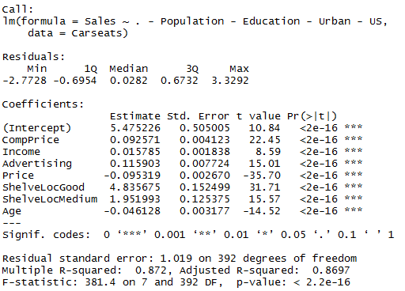
Multiple Linear Regression

Slide 6
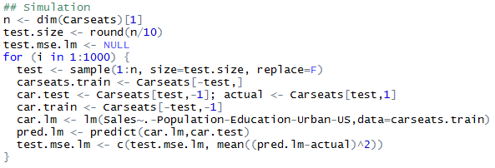
Multiple Linear Regression

Slide 7
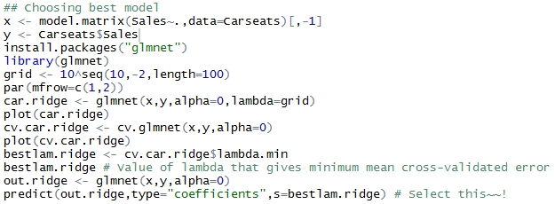
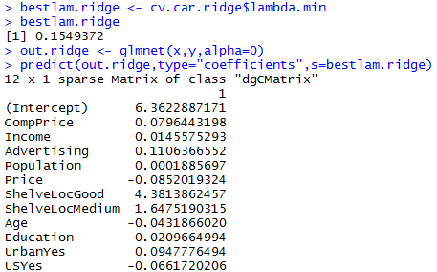
Ridge Regression

Slide 8
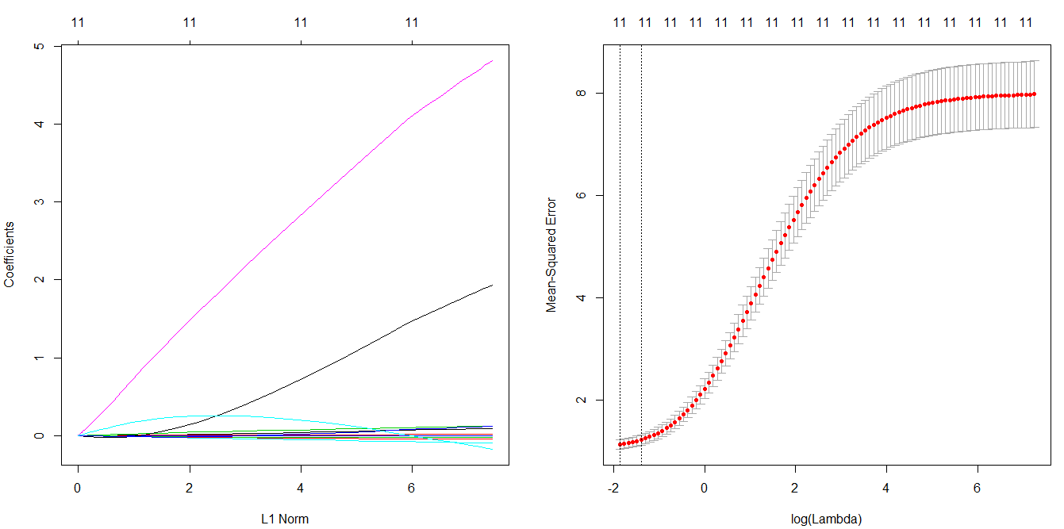
Ridge Regression

Slide 9
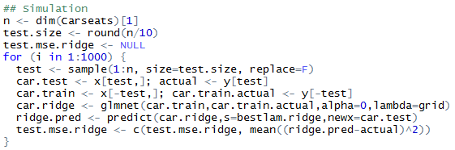
Ridge Regression

Slide 10
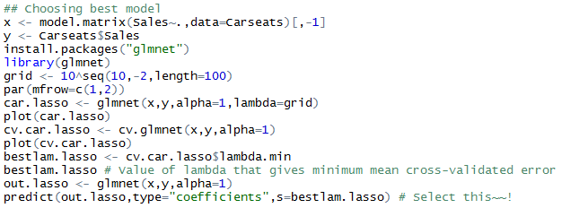
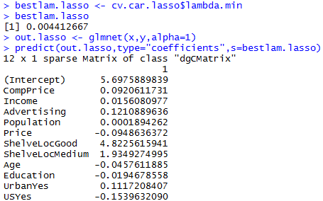
Lasso Regression

Slide 11
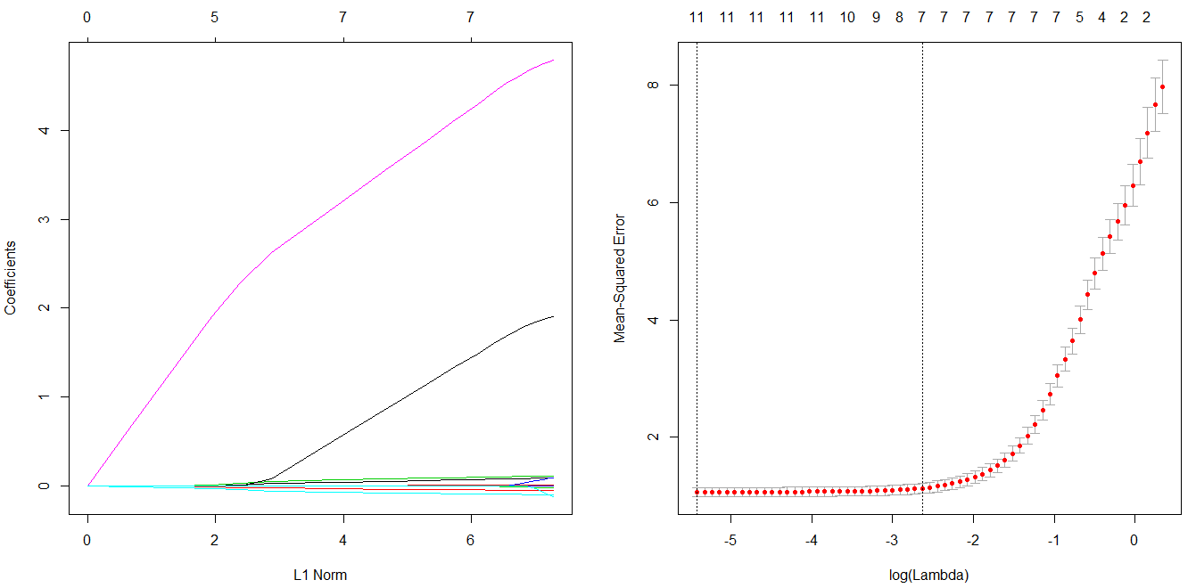
Lasso Regression

Slide 12

Lasso Regression

Slide 13
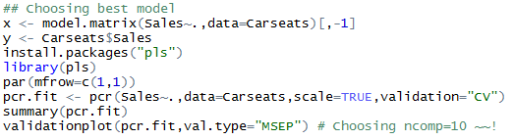
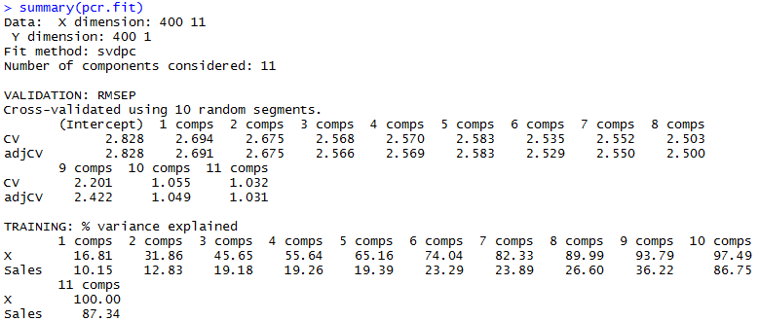
PCR Regression

Slide 14
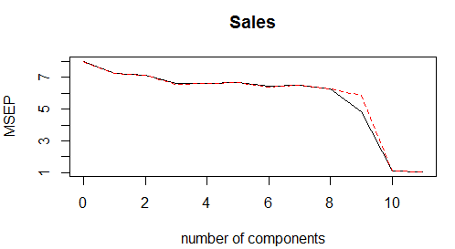
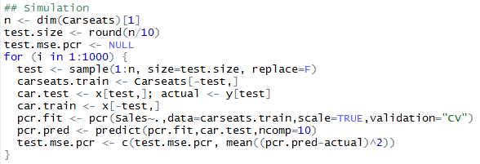
PCR Regression

Slide 15
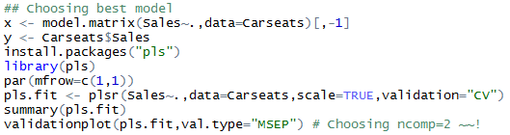
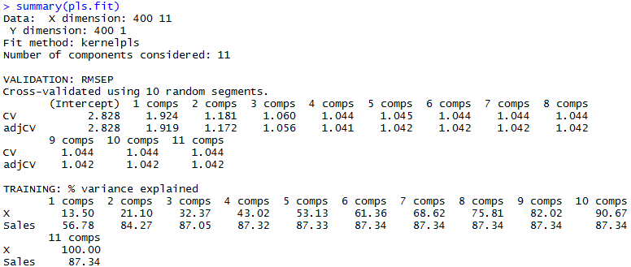
PLS Regression

Slide 16
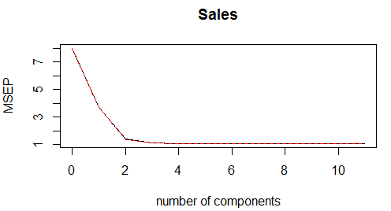
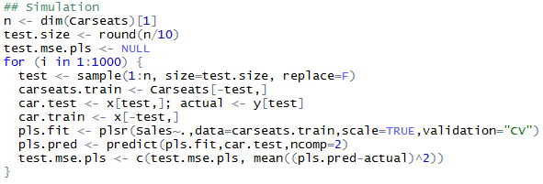
PLS Regression

Slide 17
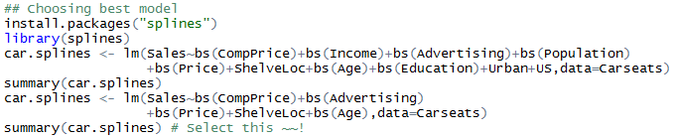
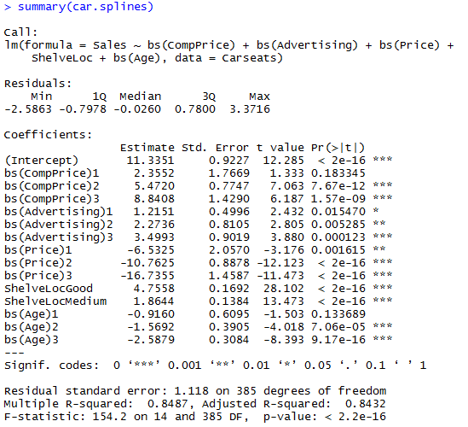
Cubic Splines

Slide 18
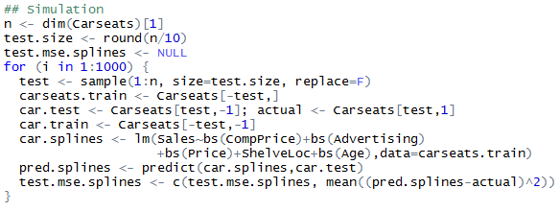
Cubic Splines

Slide 19
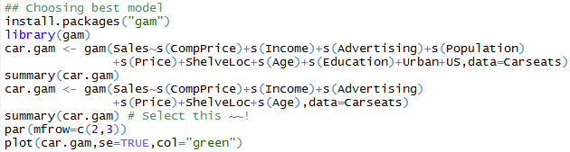
Generalized Additive Models

Slide 20
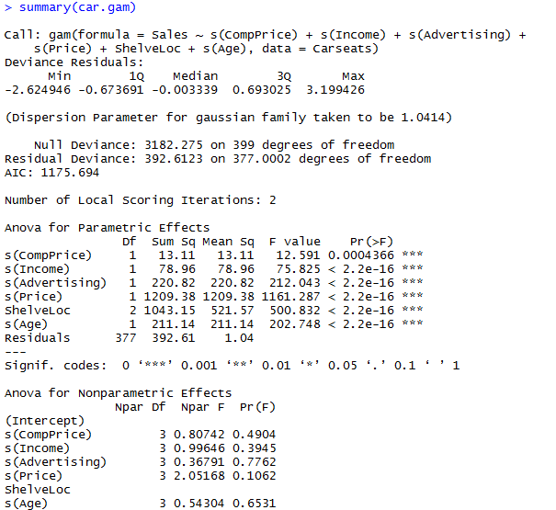
Generalized Additive Models

Slide 21
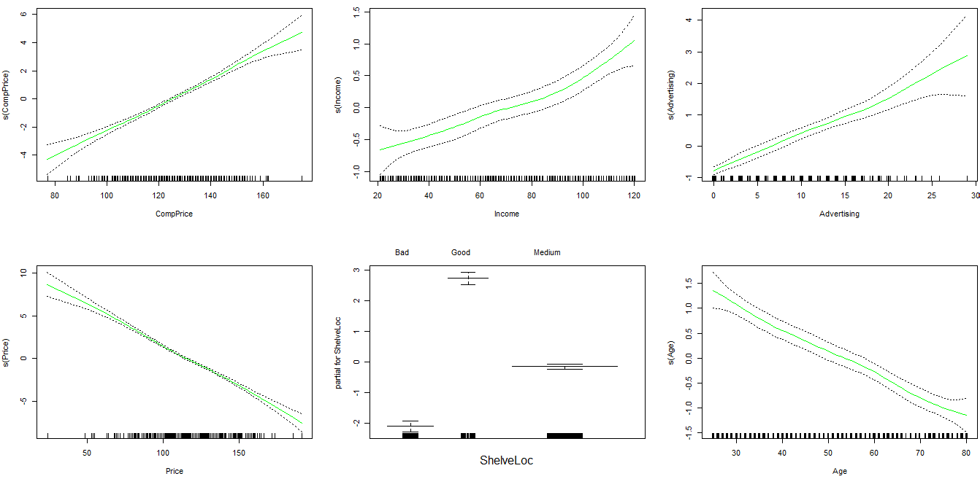
Generalized Additive Models

Slide 22
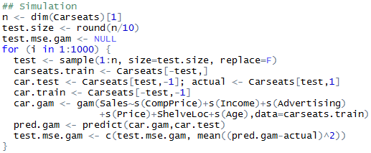
Generalized Additive Models

Slide 23
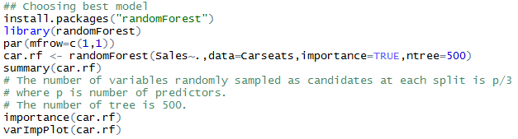
Random Forests

Slide 24
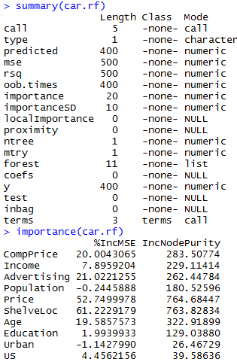
Random Forests

Slide 25
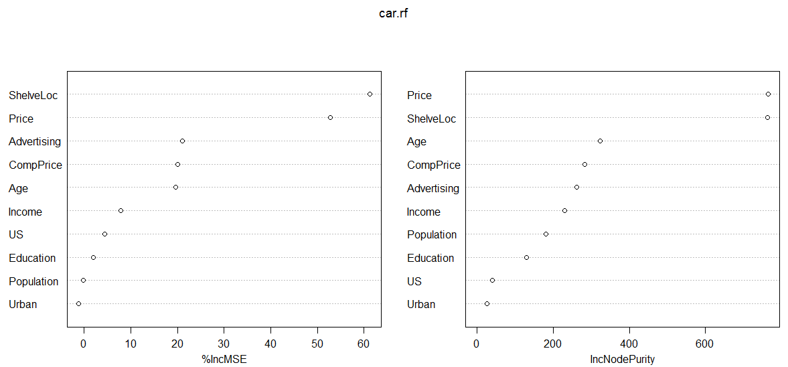
Random Forests

Slide 26
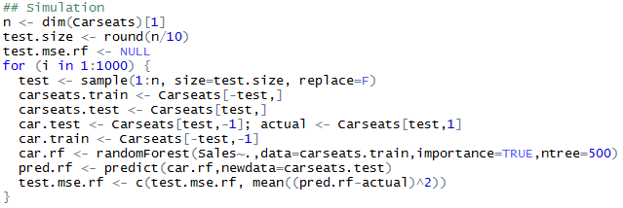
Random Forests

Slide 27
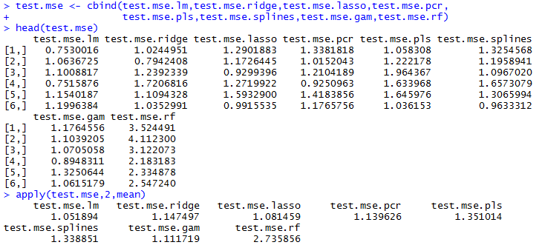
Final Results

Slide 28
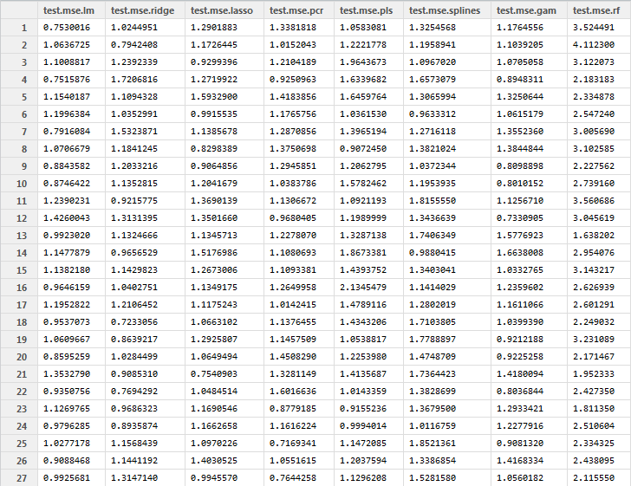
Final Results

Slide 29
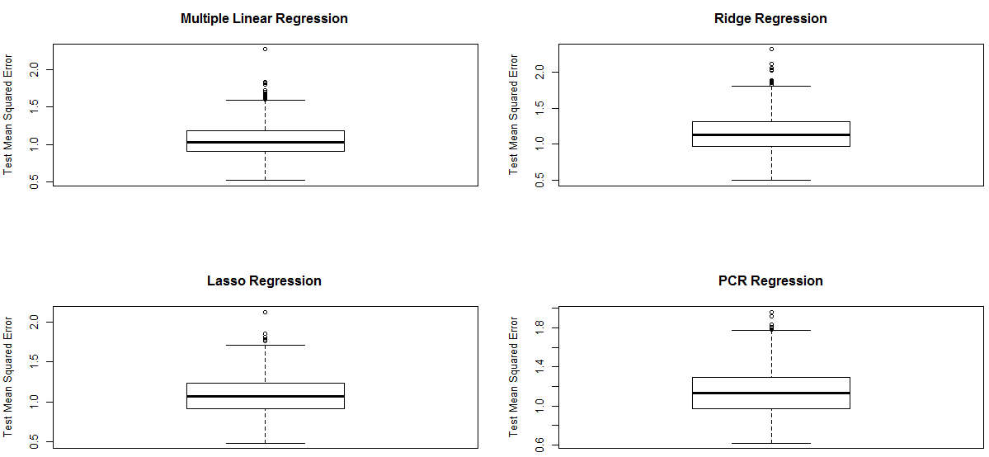
Final Results

Slide 30
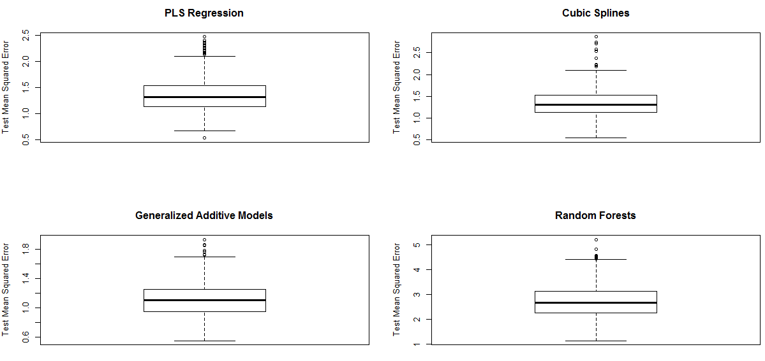
Final Results

Slide 31
Conclusion
결과적으로 가장 단순한 방법론인 Multiple Linear Regression에 의한 예측의 결과가 가장 좋게 나왔다. 실험을 하기 전에 예상했던 결과와 비교해보면 다소 의외의 결과였다.
아마도 반응변수 Sales와 그 외의 설명변수들 사이에는 선형관계가 어느 정도 만족을 하고 있었기 때문에 이런 결과가 나오지 않았을까 하는 생각이 든다.

Slide 32
Thank you for watching~~!

